Slide 1

สรุปผลการตรวจสอบความถูกต้องของงบทดลองเบื้องต้น จังหวัดหนองคาย
1
ประจำเดือน ธันวาคม 2564

Slide 2
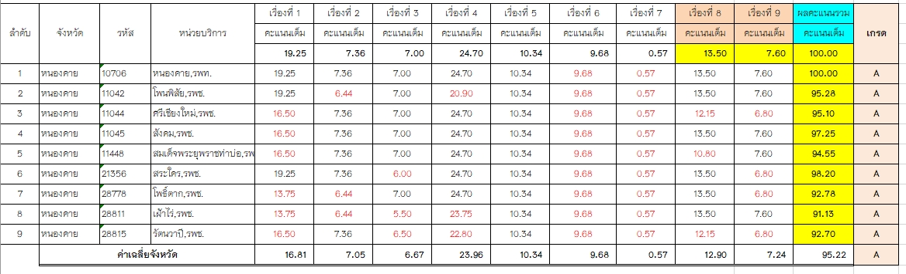
สรุปผลการตรวจสอบความถูกต้องของงบทดลองเบื้องต้น จังหวัดหนองคาย
ประจำเดือน ธันวาคม 2564 จำนวน 9 แห่ง
ได้คะแนนเต็ม 100 คะแนน จำนวน 1 แห่ง รพ.หนองคาย
ได้คะแนนไม่เต็ม 100 คะแนน จำนวน 8 แห่ง ดังนี้ รพ.โพนพิสัย,ศรีเชียงใหม่,สังคม,ท่าบ่อ,สระใคร,โพธิ์ตาก,เฝ้าไร่,รัตนวาปี

Slide 3
ข้อชี้แจงผลการตรวจสอบความถูกต้องของงบทดลองเบื้องต้น จังหวัดหนองคาย
ประจำเดือน ธันวาคม 2564
รพ.โพนพิสัย ได้คะแนน 95.28 คะแนน หัก 4.72 เรื่องที่ถูกหักคะแนน 2 เรื่อง ดังนี้
1. เรื่องที่ 1 : การจับคู่รายได้กับส่วนต่าง จำนวน 1 หัวข้อๆละ 0.92 รวมหัก 0.92 คะแนน
*ข้อที่ 2.7 รายได้กองทุน UC - P&P แบบเหมาจ่ายต่อผู้มีสิทธิ ให้มีเพียงบัญชีใดบัญชีหนึ่ง
2. เรื่องที่ 2 : การจับลูกหนี้กับรายได้ระหว่างเดือน จำนวน 4 หัวข้อ ๆละ 0.95 รวมหัก 3.8 คะแนน
*ข้อที่ 4.7 : ลูกหนี้ค่ารักษา UC OP บริการเฉพาะ (CR)
*ข้อที่ 4.11 : ลูกหนี้ค่ารักษาประกันสังคม-กองทุนทดแทน (ลูกหนี้อาจน้อยกว่ารายได้ เนื่องจากเงินเหมาจ่ายรายหัวกรณีผู้พิการ)
*ข้อที่ 4.15 : ลูกหนี้ค่ารักษา-เบิกจ่ายตรงกรมบัญชีกลาง OP
*ข้อที่ 4.19 : ลูกหนี้ค่ารักษา-เบิกจ่ายตรง อปท. OP

Slide 4
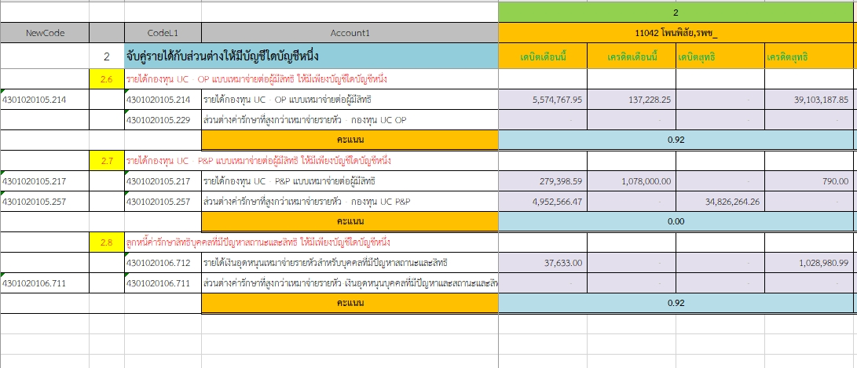
ข้อชี้แจงผลการตรวจสอบความถูกต้องของงบทดลองเบื้องต้น จังหวัดหนองคาย
ประจำเดือน ธันวาคม 2564
รพ.โพนพิสัย ได้คะแนน 95.28 คะแนน หัก 4.72 เรื่องที่ถูกหักคะแนน 2 เรื่อง ดังนี้
เรื่องที่ 1 : การจับคู่รายได้กับส่วนต่าง จำนวน 1 หัวข้อๆละ 0.92 รวมหัก 0.92 คะแนน
*ข้อที่ 2.7 : รายได้กองทุน UC - P&P แบบเหมาจ่ายต่อผู้มีสิทธิ ให้มีเพียงบัญชีใดบัญชีหนึ่ง
คำชี้แจง : เกิดจากการ ปป.ลูกหนี้สิทธิ PP ไปเป็น อปท.หลังตัดรายหัวกับลูกหนี้ไปแล้ว ทำให้เงินรายหัวคงเหลือเท่ากับยอดปรับปรุง

Slide 5
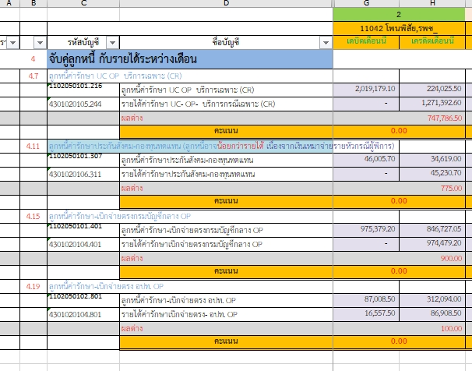
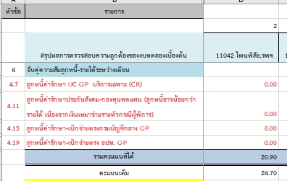
ข้อชี้แจงผลการตรวจสอบความถูกต้องของงบทดลองเบื้องต้น จังหวัดหนองคาย
ประจำเดือน ธันวาคม 2564
รพ.โพนพิสัย(ต่อ) ได้คะแนน 95.28 คะแนน หัก 4.72 เรื่องที่ถูกหักคะแนน 2 เรื่อง ดังนี้
เรื่องที่ 2 : การจับลูกหนี้กับรายได้ระหว่างเดือน จำนวน 4 หัวข้อ ๆละ 0.95 รวมหัก 3.8 คะแนน
*ข้อที่ 4.7 : ลูกหนี้ค่ารักษา UC OP บริการเฉพาะ (CR)
*ข้อที่ 4.11 : ลูกหนี้ค่ารักษาประกันสังคม-กองทุนทดแทน (ลูกหนี้อาจน้อยกว่ารายได้ เนื่องจากเงินเหมาจ่ายรายหัวกรณีผู้พิการ)
*ข้อที่ 4.15 : ลูกหนี้ค่ารักษา-เบิกจ่ายตรงกรมบัญชีกลาง OP
*ข้อที่ 4.19 : ลูกหนี้ค่ารักษา-เบิกจ่ายตรง อปท. OP
คำชี้แจง : ส่วนข้อ4 เกิดผลต่างลูกหนี้+รด เนื่องจากปรับปรุงลูกเพิ่มตาม rep/stm แต่เป็นลูกหนี้ปีก่อน (ปป.ลูกหนี้ คู่กับหมวด3 คะ)

Slide 6
ข้อชี้แจงผลการตรวจสอบความถูกต้องของงบทดลองเบื้องต้น จังหวัดหนองคาย
ประจำเดือน ธันวาคม 2564
รพ.ศรีเชียงใหม่ ได้คะแนน 95.10 คะแนน หัก 4.90 เรื่องที่ถูกหักคะแนน 3 เรื่อง ดังนี้
1. เรื่องที่ 1 : ตรวจสอบเรื่องกระทบยอดบัญชี
หัวข้อที่ 1.4 : จับคู่บัญชีเงินฝากเงินฝากธนาคารมีวัตถุประสงค์เฉพาะ (เงินบริจาค) ต้องเท่ากับหรือน้อยกว่า เงินรายได้จากเงินรับบริจาค (เนื่องจากบัญชีรายได้จากการรับบริจาค-เงินสดและรายการเทียบเท่าเงินสดมีส่วนเงินบริจาคที่ไม่มี จำนวน 1 หัวข้อๆละ 2.75 คะแนน
2. เรื่องที่ 8 : วัสดุ ต้องเท่ากับหรือมากกว่า เจ้าหนี้ จำนวน 1 หัวข้อ ๆละ 1.35 คะแนน
*ข้อที่ 8.9 : (บริจาคสินทรัพย์) ผลรวมของผลต่างของวัสดุแต่ละประเภท(ยกเว้นยา) ต้องเท่ากับหรือน้อยกว่า รายได้รับบริจาคสินทรัพย์
3. เรื่องที่ 9 : เพิ่มเติมให้ครบทุกด้านตามกองเศรษฐตรวจคุณภาพงบทดลอง จำนวน 1 หัวข้อๆละ 0.80 คะแนน
*ข้อที่ 9.1 : ต้องบันทึกส่วนปรับลดค่าแรงตามการหักเงินเดือน OP จาก สปสช. 100%

Slide 7
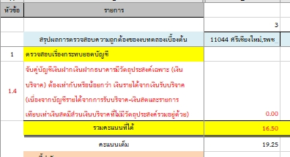
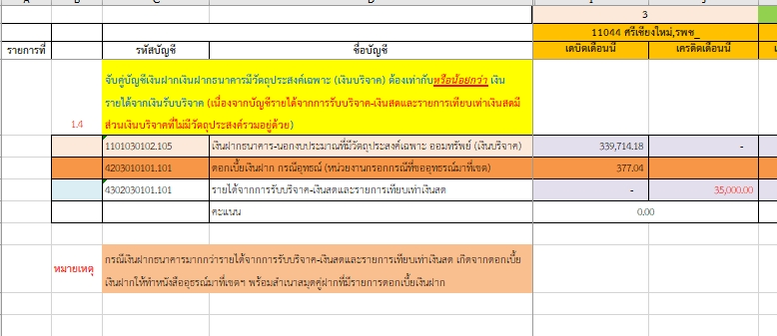
ข้อชี้แจงผลการตรวจสอบความถูกต้องของงบทดลองเบื้องต้น จังหวัดหนองคาย
ประจำเดือน ธันวาคม 2564
รพ.ศรีเชียงใหม่ (ต่อ) ได้คะแนน 95.10 คะแนน หัก 4.90 เรื่องที่ถูกหักคะแนน 3 เรื่อง ดังนี้
1. เรื่องที่ 1 : ตรวจสอบเรื่องกระทบยอดบัญชี
หัวข้อที่ 1.4 : จับคู่บัญชีเงินฝากเงินฝากธนาคารมีวัตถุประสงค์เฉพาะ (เงินบริจาค) ต้องเท่ากับหรือน้อยกว่า เงินรายได้จากเงินรับบริจาค (เนื่องจากบัญชีรายได้จากการรับบริจาค-เงินสดและรายการเทียบเท่าเงินสดมีส่วนเงินบริจาคที่ไม่มี จำนวน 1 หัวข้อๆละ 2.75 คะแนน
คำชี้แจง : มีการปรับปรุงเปลี่ยนรหัสบัญชีเงินฝากธนาคารเงินบริจาค

Slide 8
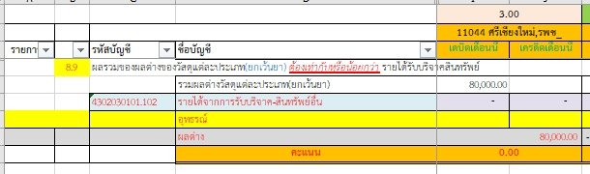
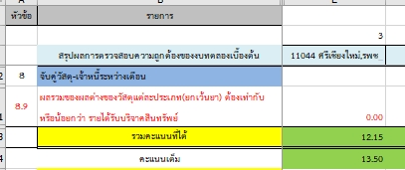
ข้อชี้แจงผลการตรวจสอบความถูกต้องของงบทดลองเบื้องต้น จังหวัดหนองคาย
ประจำเดือน ธันวาคม 2564
รพ.ศรีเชียงใหม่ (ต่อ) ได้คะแนน 95.10 คะแนน หัก 4.90 เรื่องที่ถูกหักคะแนน 3 เรื่อง ดังนี้
2. เรื่องที่ 8 : วัสดุ ต้องเท่ากับหรือมากกว่า เจ้าหนี้ จำนวน 1 หัวข้อ ๆละ 1.35 คะแนน
*ข้อที่ 8.9 : (บริจาคสินทรัพย์) ผลรวมของผลต่างของวัสดุแต่ละประเภท(ยกเว้นยา) ต้องเท่ากับหรือน้อยกว่า รายได้รับบริจาคสินทรัพย์
คำชี้แจง : เนื่องจากมีการรับรู้ ATK บริจาค

Slide 9
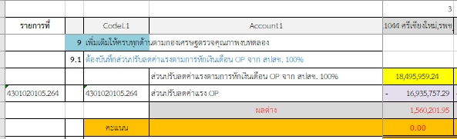
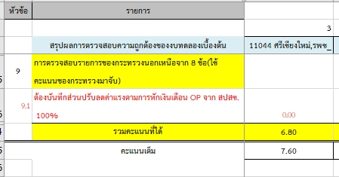
ข้อชี้แจงผลการตรวจสอบความถูกต้องของงบทดลองเบื้องต้น จังหวัดหนองคาย
ประจำเดือน ธันวาคม 2564
รพ.ศรีเชียงใหม่ (ต่อ) ได้คะแนน 95.10 คะแนน หัก 4.90 เรื่องที่ถูกหักคะแนน 3 เรื่อง ดังนี้
3. เรื่องที่ 9 : เพิ่มเติมให้ครบทุกด้านตามกองเศรษฐตรวจคุณภาพงบทดลอง จำนวน 1 หัวข้อๆละ 0.80 คะแนน
*ข้อที่ 9.1: ต้องบันทึกส่วนปรับลดค่าแรงตามการหักเงินเดือน OP จาก สปสช. 100%
คำชี้แจง : บันทึกส่วนปรับค่าแรง OP ต่ำไป

Slide 10
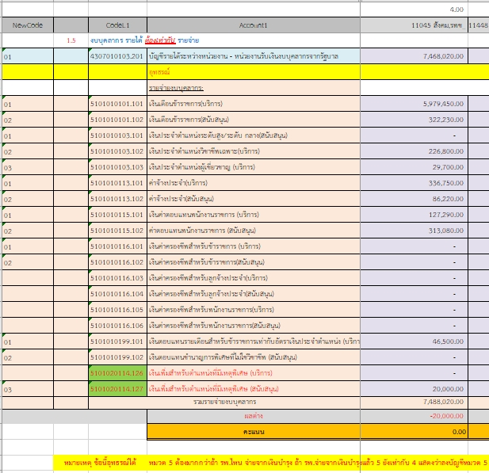
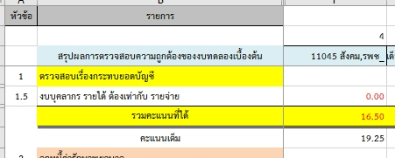
ข้อชี้แจงผลการตรวจสอบความถูกต้องของงบทดลองเบื้องต้น จังหวัดหนองคาย
ประจำเดือน ธันวาคม 2564
รพ.สังคม ได้คะแนน 97.25 คะแนน หัก 2.75 เรื่องที่ถูกหักคะแนน 1 เรื่อง ดังนี้
1. เรื่องที่ 1 : ตรวจสอบเรื่องกระทบยอดบัญชี
หัวข้อที่ 1.5 : งบบุคลากร รายได้ ต้องเท่ากับ รายจ่าย
คำชี้แจง : เนื่องจากมีรับรู้รายได้เป็นงบกลาง

Slide 11
ข้อชี้แจงผลการตรวจสอบความถูกต้องของงบทดลองเบื้องต้น จังหวัดหนองคาย
ประจำเดือน ธันวาคม 2564
รพร.ท่าบ่อ ได้คะแนน 94.55 คะแนน หัก 5.45 เรื่องที่ถูกหักคะแนน 2 เรื่อง ดังนี้
1. เรื่องที่ 1 : ตรวจสอบเรื่องกระทบยอดบัญชี จำนวน 1 หัวข้อๆ ละ 2.75 คะแนน
*หัวข้อที่ 1.5 : งบบุคลากร รายได้ ต้องเท่ากับ รายจ่าย
2. เรื่องที่ 8 : วัสดุ ต้องเท่ากับหรือมากกว่า เจ้าหนี้ จำนวน 2 หัวข้อๆ 1.35 คะแนน รวมหัก 2.70 คะแนน
*หัวข้อที่ 8.5 : วัสดุทันตกรรม - เจ้าหนี้วัสดุทันตกรรม
*หัวข้อที่ 8.8 : รวมวัสดุอื่น

Slide 12
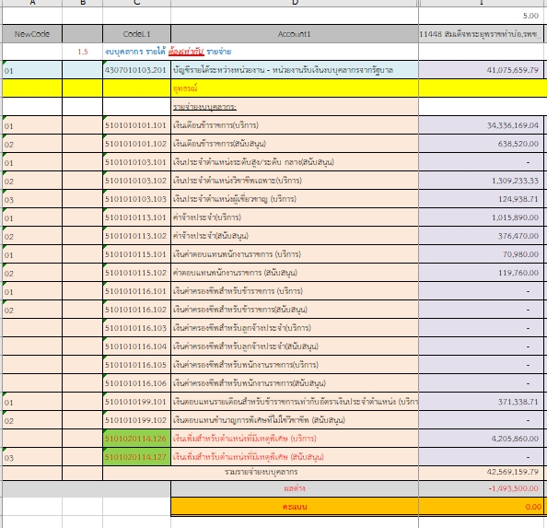
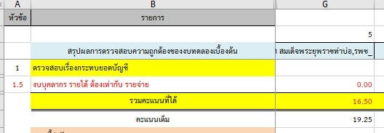
ข้อชี้แจงผลการตรวจสอบความถูกต้องของงบทดลองเบื้องต้น จังหวัดหนองคาย
ประจำเดือน ธันวาคม 2564
รพร.ท่าบ่อ (ต่อ) ได้คะแนน 94.55 คะแนน หัก 5.45 เรื่องที่ถูกหักคะแนน 2 เรื่อง ดังนี้
1. เรื่องที่ 1 : ตรวจสอบเรื่องกระทบยอดบัญชี จำนวน 1 หัวข้อๆ ละ 2.75 คะแนน
*หัวข้อที่ 1.5 : งบบุคลากร รายได้ ต้องเท่ากับ รายจ่าย
คำชี้แจง : ส่วนต่างที่เกิดขึ้นเกิดจากการบันทึกรายการซ้ำ

Slide 13
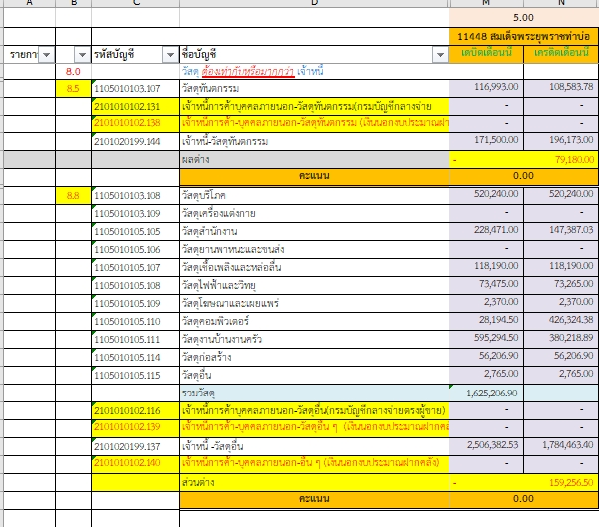
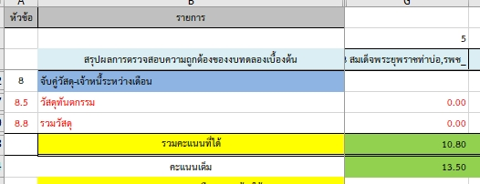
ข้อชี้แจงผลการตรวจสอบความถูกต้องของงบทดลองเบื้องต้น จังหวัดหนองคาย
ประจำเดือน ธันวาคม 2564
รพร.ท่าบ่อ(ต่อ) ได้คะแนน 94.55 คะแนน หัก 5.45 เรื่องที่ถูกหักคะแนน 2 เรื่อง ดังนี้
2. เรื่องที่ 8 : วัสดุ ต้องเท่ากับหรือมากกว่า เจ้าหนี้ จำนวน 2 หัวข้อๆ 1.35 คะแนน รวมหัก 2.70 คะแนน
*หัวข้อที่ 8.5 : วัสดุทันตกรรม - เจ้าหนี้วัสดุทันตกรรม
*หัวข้อที่ 8.8 : รวมวัสดุอื่น
คำชี้แจง : ส่วนต่างที่เกิดขึ้น เกิดจากปรับปรุงเจ้าหนี้ ทั้ง 2 รายการ

Slide 14
ข้อชี้แจงผลการตรวจสอบความถูกต้องของงบทดลองเบื้องต้น จังหวัดหนองคาย
ประจำเดือน ธันวาคม 2564
รพ.สระใคร ได้คะแนน 98.20 คะแนน หัก 1.80 เรื่องที่ถูกหักคะแนน 2 เรื่อง ดังนี้
1. เรื่องที่ 3 :การตั้งค่าเผื่อหนี้สงสัยจะสูญ (บัญชีค่าเผื่อหนี้สงสัยจะสูญ ต้องเท่ากับ การคำนวณตามอัตรา และบัญชีค่าเผื่อหนี้สังสัยจะสูญ ต้องเท่ากับ บัญชีหนี้สงสัยจะสูญ ) จำนวน 2 หัวข้อๆ ละ 0.50 คะแนน รวมหัก 1 คะแนน
*หัวข้อที่ 3.10 :ตรวจสอบค่าเผื่อหนี้กับหนี้สงสัยะสูญ (หนี้สงสัยจะสูญ-ลูกหนี้ค่ารักษา-ชำระเงิน OP)
*หัวข้อที่ 3.13 : ตรวจสอบค่าเผื่อหนี้กับหนี้สงสัยะสูญ (หนี้สงสัยจะสูญ - ลูกหนี้ค่ารักษา UC-OP นอก CUP (ในจังหวัด)
2. เรื่องที่ 9 : เพิ่มเติมให้ครบทุกด้านตามกองเศรษฐตรวจคุณภาพงบทดลอง จำนวน 1 หัวข้อๆ 0.80 คะแนน
*หัวข้อที่ 9.4 มีการบันทึกวัสดุคงเหลือตามนโยบายบัญชีสำนักงานปลัดกระทรวงสาธารณสุขทุกเดือน (ดูจากการบันทึกวัสดุใช้ไป ต้องมีการบันทึกใข้ไปทุกตัว)

Slide 15
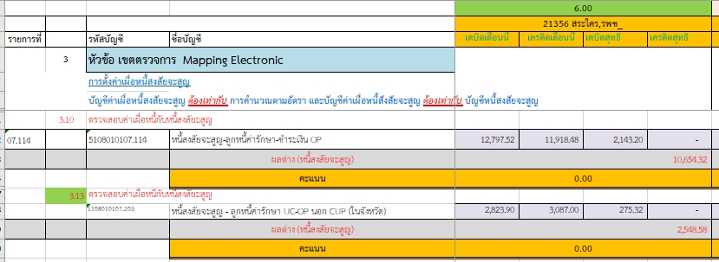
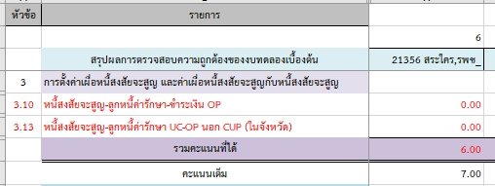
ข้อชี้แจงผลการตรวจสอบความถูกต้องของงบทดลองเบื้องต้น จังหวัดหนองคาย
ประจำเดือน ธันวาคม 2564
รพ.สระใคร ได้คะแนน 98.20 คะแนน หัก 1.80 เรื่องที่ถูกหักคะแนน 2 เรื่อง ดังนี้
1. เรื่องที่ 3 :การตั้งค่าเผื่อหนี้สงสัยจะสูญ (บัญชีค่าเผื่อหนี้สงสัยจะสูญ ต้องเท่ากับ การคำนวณตามอัตรา และบัญชีค่าเผื่อหนี้สังสัยจะสูญ ต้องเท่ากับ บัญชีหนี้สงสัยจะสูญ ) จำนวน 2 หัวข้อๆ ละ 0.50 คะแนน รวมหัก 1 คะแนน
*หัวข้อที่ 3.10 :ตรวจสอบค่าเผื่อหนี้กับหนี้สงสัยะสูญ (หนี้สงสัยจะสูญ-ลูกหนี้ค่ารักษา-ชำระเงิน OP)
*หัวข้อที่ 3.13 : ตรวจสอบค่าเผื่อหนี้กับหนี้สงสัยะสูญ (หนี้สงสัยจะสูญ - ลูกหนี้ค่ารักษา UC-OP นอก CUP (ในจังหวัด)
คำชี้แจง : 3.10 มีการบันทึกบัญชีหนี้สงสัยจะสูญ-ลูกหนี้ค่ารักษาชำระเงินเอง OP น้อยกว่า ค่าเผื่อหนี้สงสัยจะสูญ-ลูกหนี้ค่ารักษาชำระเงินเอง OP จำนวน 10,654.32 บาท
3.13 มีการบันทึกบัญชีหนี้สงสัยจะสูญ-ลูกหนี้ค่ารักษา UC OP ใน cup น้อยกว่า ค่าเผื่อหนี้สงสัยจะสูญ-ลูกหนี้ค่ารักษา UC OP ใน cup จำนวน 2,548.54บาท

Slide 16
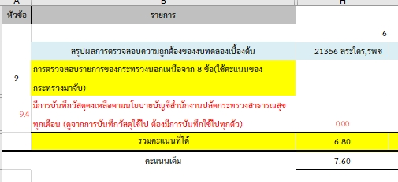
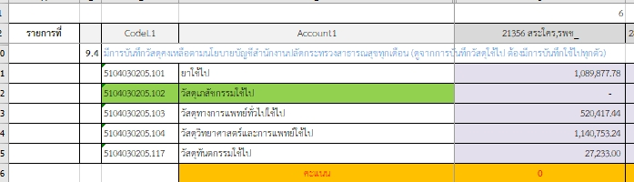
ข้อชี้แจงผลการตรวจสอบความถูกต้องของงบทดลองเบื้องต้น จังหวัดหนองคาย
ประจำเดือน ธันวาคม 2564
รพ.สระใคร (ต่อ)ได้คะแนน 98.20 คะแนน หัก 1.80 เรื่องที่ถูกหักคะแนน 2 เรื่อง ดังนี้
2. เรื่องที่ 9 : เพิ่มเติมให้ครบทุกด้านตามกองเศรษฐตรวจคุณภาพงบทดลอง จำนวน 1 หัวข้อๆ 0.80 คะแนน
*หัวข้อที่ 9.4 : มีการบันทึกวัสดุคงเหลือตามนโยบายบัญชีสำนักงานปลัดกระทรวงสาธารณสุขทุกเดือน (ดูจากการบันทึกวัสดุใช้ไป ต้องมีการบันทึกใช้ไปทุกตัว)
คำชี้แจง : เนื่องจาก รพ. ไม่มีคลังวัสดุเภสัชกรรม แต่ทางงานบัญชีได้คุยกับฝ่ายเภสัชกรรมแล้วว่าให้แยกคลังให้ ปป.ในเดือนถัดไป

Slide 17
ข้อชี้แจงผลการตรวจสอบความถูกต้องของงบทดลองเบื้องต้น จังหวัดหนองคาย
ประจำเดือน ธันวาคม 2564
รพ.โพธิ์ตาก ได้คะแนน 92.78 คะแนน หัก 7.22 เรื่องที่ถูกหักคะแนน 3 เรื่อง ดังนี้
1. เรื่องที่ 1 :ตรวจสอบเรื่องกระทบยอดบัญชี จำนวน 2 หัวข้อๆ ละ 2.75 คะแนน รวมหัก 5.50 คะแนน
*หัวข้อที่ 1.6 : งบกลาง รายได้ ต้องเท่ากับหรือมากกว่า
*หัวข้อที่ 1.7 : งบดำเนินงาน รายได้ ต้องเท่ากับหรือมากกว่า รายจ่าย (รพท.มีเฉพาะบัญชีรายได้ระหว่างหน่วยงาน - หน่วยงานรับเงินงบดำเนินงานจากรัฐบาล ยกเว้น รพท.รับโอนเงินงบประมาณจาก สสจ.)
2. เรื่องที่ 2 : ลูกหนี้ค่ารักษาพยาบาล (ลูกหนี้ค่ารักษาสิทธิบุคคลที่มีปัญหาสถานะและสิทธิ คงเหลือต้อง เป็นศูนย์ ทุกสิ้นเดือน) จำนวน 1 หัวข้อๆ 0.92 คะแนน
*หัวข้อที่ 2.5 : ลูกหนี้ค่ารักษา-บุคคลที่มีปัญหาสถานะและสิทธิ OP ใน CUP
3. เรื่องที่ 9 : เพิ่มเติมให้ครบทุกด้านตามกองเศรษฐตรวจคุณภาพงบทดลอง จำนวน 1 ข้อๆ ละ 0.80 คะแนน
*หัวข้อที่ 9.4 : มีการบันทึกวัสดุคงเหลือตามนโยบายบัญชีสำนักงานปลัดกระทรวงสาธารณสุขทุกเดือน (ดูจากการบันทึกวัสดุใช้ไป ต้องมีการบันทึกใช้ไปทุกตัว)

Slide 18
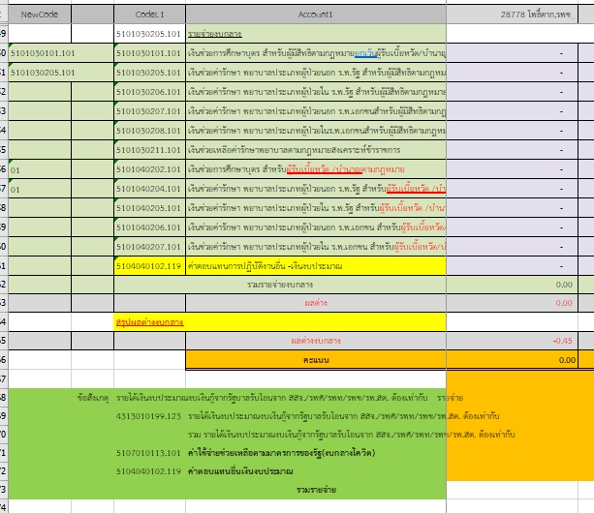
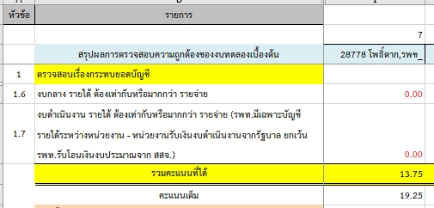
ข้อชี้แจงผลการตรวจสอบความถูกต้องของงบทดลองเบื้องต้น จังหวัดหนองคาย
ประจำเดือน ธันวาคม 2564
รพ.โพธิ์ตาก (ต่อ)ได้คะแนน 92.78 คะแนน หัก 7.22 เรื่องที่ถูกหักคะแนน 3 เรื่อง ดังนี้
1. เรื่องที่ 1 :ตรวจสอบเรื่องกระทบยอดบัญชี จำนวน 2 หัวข้อๆ ละ 2.75 คะแนน รวมหัก 5.50 คะแนน
*หัวข้อที่ 1.6 : งบกลาง รายได้ ต้องเท่ากับหรือมากกว่า
*หัวข้อที่ 1.7 : งบดำเนินงาน รายได้ ต้องเท่ากับหรือมากกว่า รายจ่าย (รพท.มีเฉพาะบัญชีรายได้ระหว่างหน่วยงาน - หน่วยงานรับเงินงบดำเนินงานจากรัฐบาล ยกเว้น รพท.รับโอนเงินงบประมาณจาก สสจ.)
คำชี้แจง : 1.6 การบันทึกบัญชี รายได้งบกลาง น้อยกว่า ค่าใช้จ่ายงบกลาง ทำให้มีผลต่าง
อยู่ 0.45 งานบัญชีได้ทำการแก้ไขปรับรุงรายการในเดือน มค.65 เรียบร้อยแล้ว
1.7 การบันทึกบัญชี รับเงินงบดำเนินงาน ไม่เท่ากับ ค่าใช้จ่ายทำให้มีผลต่าง
อยู่ 0.45 งานบัญชีได้ทำการแก้ไขปรับปรุงรายการในเดือน มค.65 เรียบร้อยแล้ว

Slide 19
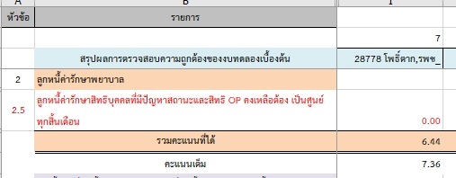
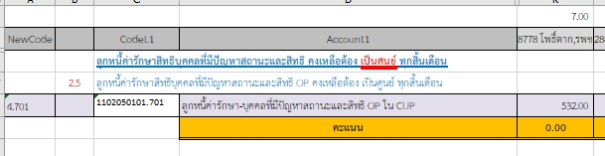
ข้อชี้แจงผลการตรวจสอบความถูกต้องของงบทดลองเบื้องต้น จังหวัดหนองคาย
ประจำเดือน ธันวาคม 2564
รพ.โพธิ์ตาก ได้คะแนน 92.78 คะแนน หัก 7.22 เรื่องที่ถูกหักคะแนน 3 เรื่อง ดังนี้
2. เรื่องที่ 2 : ลูกหนี้ค่ารักษาพยาบาล (ลูกหนี้ค่ารักษาสิทธิบุคคลที่มีปัญหาสถานะและสิทธิ คงเหลือต้อง เป็นศูนย์ ทุกสิ้นเดือน) จำนวน 1 หัวข้อๆ 0.92 คะแนน
*หัวข้อที่ 2.5 : ลูกหนี้ค่ารักษา-บุคคลที่มีปัญหาสถานะและสิทธิ OP ใน CUP
คำชี้แจง : ทางบัญชีไม่ได้ทำการตัดลูกหนี้ค่ารักษาสิทธิที่มีปัญหาสถานะและสิทธิ ณ วันสิ้นเดือน ให้เป็น ศูนย์ ในเดือน มค.65 งานบัญชีได้ทำการแก้ไข้ปรับปรุงแก้ไขเรียบร้อยแล้ว

Slide 20
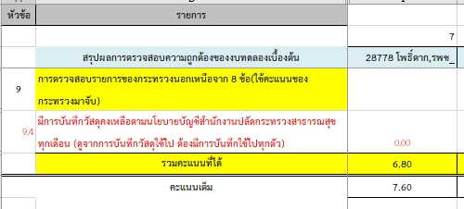
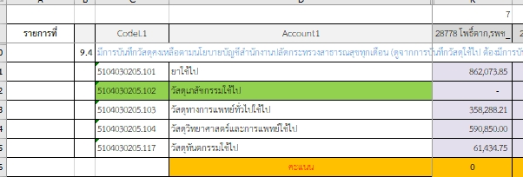
ข้อชี้แจงผลการตรวจสอบความถูกต้องของงบทดลองเบื้องต้น จังหวัดหนองคาย
ประจำเดือน ธันวาคม 2564
รพ.โพธิ์ตาก ได้คะแนน 92.78 คะแนน หัก 7.22 เรื่องที่ถูกหักคะแนน 3 เรื่อง ดังนี้
3. เรื่องที่ 9: เพิ่มเติมให้ครบทุกด้านตามกองเศรษฐตรวจคุณภาพงบทดลอง จำนวน 1 ข้อๆ ละ 0.80 คะแนน
*หัวข้อที่ 9.4 : มีการบันทึกวัสดุคงเหลือตามนโยบายบัญชีสำนักงานปลัดกระทรวงสาธารณสุขทุกเดือน (ดูจากการบันทึกวัสดุใช้ไป ต้องมีการบันทึกใช้ไปทุกตัว)
คำชี้แจง : ไม่ได้ทำการบันทึก วัสดุเภสัชกรรม เนื่องจาก คลังไม่มีรายการวัสดุเภสัชกรรม รายงานมาที่ งานบัญชี เพื่อความถูกต้องตามนโยบายการบัญชี ทางงานบัญชีได้ต้องลงทำความเข้าใจกับ คลังต่างๆให้มีการรายงานวัสดุต่างๆพร้อมรายงานการใช้ไปทุกประเภท

Slide 21
ข้อชี้แจงผลการตรวจสอบความถูกต้องของงบทดลองเบื้องต้น จังหวัดหนองคาย
ประจำเดือน ธันวาคม 2564
รพ.เฝ้าไร่ ได้คะแนน 91.13 คะแนน หัก 8.87 เรื่องที่ถูกหักคะแนน 4 เรื่อง ดังนี้
1. เรื่องที่ 1 :ตรวจสอบเรื่องกระทบยอดบัญชี จำนวน 2 หัวข้อๆ ละ 2.75 คะแนน รวมหัก 5.50 คะแนน
*หัวข้อที่ 1.4 : จับคู่บัญชีเงินฝากเงินฝากธนาคารมีวัตถุประสงค์เฉพาะ (เงินบริจาค) ต้องเท่ากับหรือน้อยกว่า เงินรายได้จากเงิน รับบริจาค (เนื่องจากบัญชีรายได้จากการรับบริจาค-เงินสดและรายการเทียบเท่าเงินสดมีส่วนเงินบริจาคที่ไม่มี
*หัวข้อที่ 1.5 : งบบุคลากร รายได้ ต้องเท่ากับ รายจ่าย
2. เรื่องที่ 2 : ลูกหนี้ค่ารักษาพยาบาล (ลูกหนี้ค่ารักษาสิทธิบุคคลที่มีปัญหาสถานะและสิทธิ คงเหลือต้อง เป็นศูนย์ ทุกสิ้นเดือน) จำนวน 1 หัวข้อๆ 0.92 คะแนน
*หัวข้อที่ 2.2 : ลูกหนี้ค่ารักษาสิทธิ UC-P&P ใน CUP คงเหลือต้อง เป็นศูนย์ ทุกสิ้นเดือน
3. เรื่องที่ 3 : เพิ่มเติมให้ครบทุกด้านตามกองเศรษฐตรวจคุณภาพงบทดลอง (ตรวจสอบค่าเผื่อหนี้กับหนี้สงสัยะสูญ) จำนวน 3 ข้อๆ ละ 0.50 คะแนน รวมหัก 1.50 คะแนน
*หัวข้อที่ 3.10 : หนี้สงสัยจะสูญ-ลูกหนี้ค่ารักษา-ชำระเงิน OP
*หัวข้อที่ 3.11 : หนี้สงสัยจะสูญ-ลูกหนี้ค่ารักษา-ชำระเงิน IP
*หัวข้อที่ 3.13 : หนี้สงสัยจะสูญ - ลูกหนี้ค่ารักษา UC-OP นอก CUP (ในจังหวัด)
4. เรื่องที่ 4 :จับคู่ลูกหนี้ กับรายได้ระหว่างเดือน จำนวน 1 ข้อๆละ 0.95 คะแนน
*หัวข้อที่ 4.4 : ลูกหนี้ค่ารักษา UC- IP ใน CUP

Slide 22
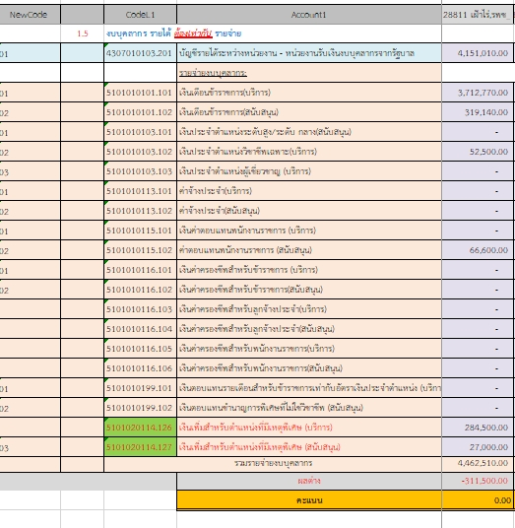
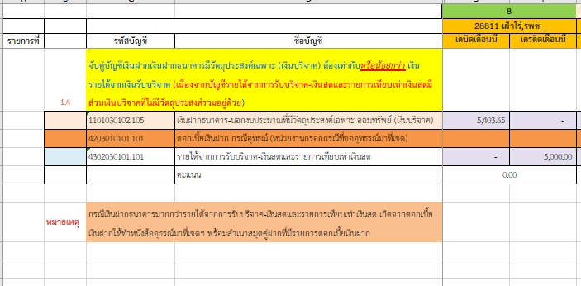
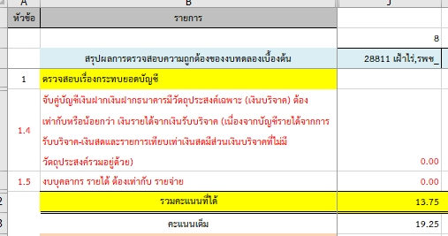
ข้อชี้แจงผลการตรวจสอบความถูกต้องของงบทดลองเบื้องต้น จังหวัดหนองคาย
ประจำเดือน ธันวาคม 2564
รพ.เฝ้าไร่ (ต่อ) ได้คะแนน 91.13 คะแนน หัก 8.87 เรื่องที่ถูกหักคะแนน 4 เรื่อง ดังนี้
1. เรื่องที่ 1 :ตรวจสอบเรื่องกระทบยอดบัญชี จำนวน 2 หัวข้อๆ ละ 2.75 คะแนน รวมหัก 5.50 คะแนน
*หัวข้อที่ 1.4 : จับคู่บัญชีเงินฝากเงินฝากธนาคารมีวัตถุประสงค์เฉพาะ (เงินบริจาค) ต้องเท่ากับหรือน้อยกว่า เงินรายได้จากเงิน รับบริจาค (เนื่องจากบัญชีรายได้จากการรับบริจาค-เงินสดและรายการเทียบเท่าเงินสดมีส่วนเงินบริจาคที่ไม่มี
*หัวข้อที่ 1.5 : งบบุคลากร รายได้ ต้องเท่ากับ รายจ่าย
คำชี้แจง :1.4 เนื่องจาก มีการรับดอกเบี้ย จำนวน 403.65 บาท แต่ไม่ได้อุทธรณ์
1.5 เนื่องจาก มีการจ่ายด้วยเงินบำรุง แต่ไม่ได้อุทธรณ์

Slide 23
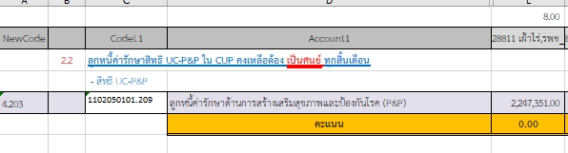
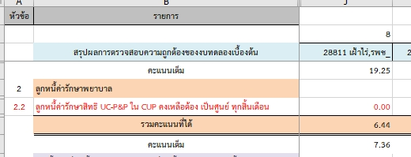
ข้อชี้แจงผลการตรวจสอบความถูกต้องของงบทดลองเบื้องต้น จังหวัดหนองคาย
ประจำเดือน ธันวาคม 2564
รพ.เฝ้าไร่ (ต่อ)ได้คะแนน 91.13 คะแนน หัก 8.87 เรื่องที่ถูกหักคะแนน 4 เรื่อง ดังนี้
2. เรื่องที่ 2 : ลูกหนี้ค่ารักษาพยาบาล (ลูกหนี้ค่ารักษาสิทธิบุคคลที่มีปัญหาสถานะและสิทธิ คงเหลือต้อง เป็นศูนย์ ทุกสิ้นเดือน) จำนวน 1 หัวข้อๆ 0.92 คะแนน
*หัวข้อที่ 2.2 : ลูกหนี้ค่ารักษาสิทธิ UC-P&P ใน CUP คงเหลือต้อง เป็นศูนย์ ทุกสิ้นเดือน
คำชี้แจง : ลูกหนี้ค่ารักษาสิทธิ UC-P&P ใน CUP คงเหลือต้อง เป็นศูนย์ ทุกสิ้นเดือน เนื่องจาก มีการบันทึกบัญชีผิดพลาด

Slide 24
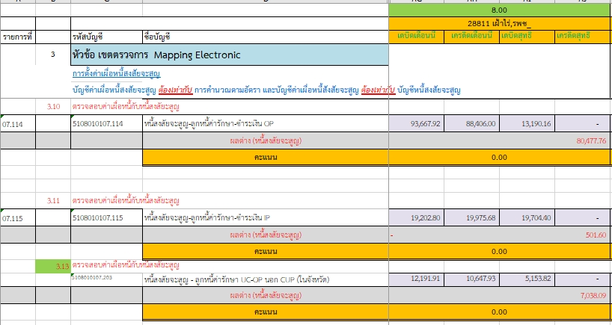
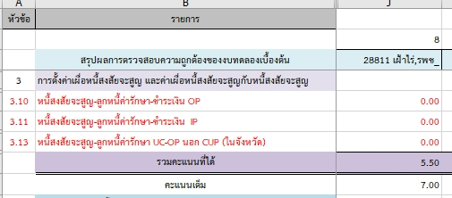
ข้อชี้แจงผลการตรวจสอบความถูกต้องของงบทดลองเบื้องต้น จังหวัดหนองคาย
ประจำเดือน ธันวาคม 2564
รพ.เฝ้าไร่ (ต่อ)ได้คะแนน 91.13 คะแนน หัก 8.87 เรื่องที่ถูกหักคะแนน 4 เรื่อง ดังนี้
3. เรื่องที่ 3 : เพิ่มเติมให้ครบทุกด้านตามกองเศรษฐตรวจคุณภาพงบทดลอง (ตรวจสอบค่าเผื่อหนี้กับหนี้สงสัยะสูญ) จำนวน 3 ข้อๆ ละ 0.50 คะแนน รวมหัก 1.50 คะแนน
*หัวข้อที่ 3.10 : หนี้สงสัยจะสูญ-ลูกหนี้ค่ารักษา-ชำระเงิน OP
*หัวข้อที่ 3.11 : หนี้สงสัยจะสูญ-ลูกหนี้ค่ารักษา-ชำระเงิน IP
*หัวข้อที่ 3.13 : หนี้สงสัยจะสูญ - ลูกหนี้ค่ารักษา UC-OP นอก CUP (ในจังหวัด)
คำชี้แจง : เนื่องจาก ทั้ง 3 รายนี้ บันทึกรายการปรับปรุงออกไม่หมด

Slide 25
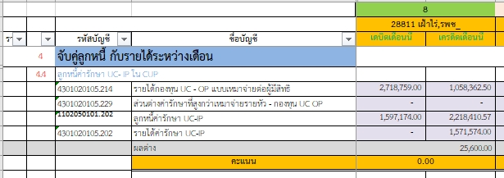
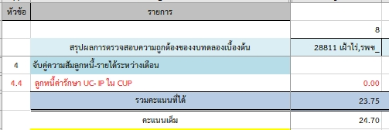
ข้อชี้แจงผลการตรวจสอบความถูกต้องของงบทดลองเบื้องต้น จังหวัดหนองคาย
ประจำเดือน ธันวาคม 2564
รพ.เฝ้าไร่ (ต่อ)ได้คะแนน 91.13 คะแนน หัก 8.87 เรื่องที่ถูกหักคะแนน 4 เรื่อง ดังนี้
4. เรื่องที่ 4 :จับคู่ลูกหนี้ กับรายได้ระหว่างเดือน จำนวน 1 ข้อๆละ 0.95 คะแนน
*หัวข้อที่ 4.4 : ลูกหนี้ค่ารักษา UC- IP ใน CUP
คำชี้แจง : ข้อผิดพลาด เกิดจากการปรับปรุงลูกหนี้ IP UC เป็นลูกหนี้ค่าบริการสำหรับโรคติดเชื้อไวรัสโคโรน่า- IP

Slide 26
ข้อชี้แจงผลการตรวจสอบความถูกต้องของงบทดลองเบื้องต้น จังหวัดหนองคาย
ประจำเดือน ธันวาคม 2564
รพ.รัตนวาปี ได้คะแนน 92.70 คะแนน หัก 7.30 เรื่องที่ถูกหักคะแนน 5 เรื่อง ดังนี้
1. เรื่องที่ 1 :ตรวจสอบเรื่องกระทบยอดบัญชี จำนวน 1 หัวข้อๆ ละ 2.75 คะแนน
*หัวข้อที่ 1.5 : งบบุคลากร รายได้ ต้องเท่ากับ รายจ่าย
2. เรื่องที่ 3: การตั้งค่าเผื่อหนี้สงสัยจะสูญ และค่าเผื่อหนี้สงสัยจะสูญกับหนี้สงสัยจะสูญ จำนวน 1 หัวข้อๆ 0.50 คะแนน
*หัวข้อที่ 3.13 : หนี้สงสัยจะสูญ - ลูกหนี้ค่ารักษา UC-OP นอก CUP (ในจังหวัด)
3. เรื่องที่ 4 : จับคู่ความสัมพันธ์ลูกหนี้-รายได้ระหว่างเดือน จำนวน 2 ข้อๆ ละ 0.95 คะแนน รวมหัก 1.90 คะแนน
*หัวข้อที่ 4.7 : ลูกหนี้ค่ารักษา UC OP บริการเฉพาะ (CR)
*หัวข้อที่ 4.8 : ลูกหนี้ค่ารักษา UC IP บริการเฉพาะ (CR)
4. เรื่องที่ 8:จับคู่วัสดุ-เจ้าหนี้ระหว่างเดือน จำนวน 1 ข้อๆละ 1.35 คะแนน
*หัวข้อ 8.8 รวมวัสดุ
5.เรื่องที่ 9 : เพิ่มเติมให้ครบทุกด้านตามกองเศรษฐตรวจคุณภาพงบทดลอง จำนวน 1 ข้อๆละ 0.80 คะแนน
*หัวข้อที่ 9.4 : มีการบันทึกวัสดุคงเหลือตามนโยบายบัญชีสำนักงานปลัดกระทรวงสาธารณสุขทุกเดือน (ดูจากการบันทึกวัสดุใช้ไป ต้องมีการบันทึกใช้ไปทุกตัว)

Slide 27
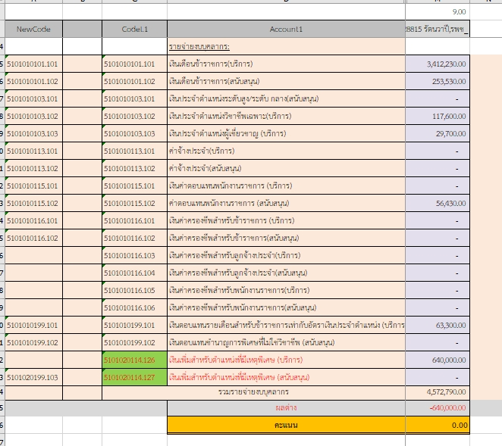
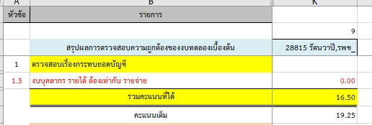
ข้อชี้แจงผลการตรวจสอบความถูกต้องของงบทดลองเบื้องต้น จังหวัดหนองคาย
ประจำเดือน ธันวาคม 2564
รพ.รัตนวาปี (ต่อ)ได้คะแนน 92.70 คะแนน หัก 7.30 เรื่องที่ถูกหักคะแนน 5 เรื่อง ดังนี้
1. เรื่องที่ 1 :ตรวจสอบเรื่องกระทบยอดบัญชี จำนวน 1 หัวข้อๆ ละ 2.75 คะแนน
*หัวข้อที่ 1.5 : งบบุคลากร รายได้ ต้องเท่ากับ รายจ่าย
คำชี้แจง : บันทึกบัญชีผิด และบันทึกบัญชีค่าตอบแทนเพิ่มพิเศษซ้ำ
โดย บันทึกรับเงินโอนจาก สสจ. เงินเพิ่มสำหรับตำแหน่งที่มีเหตุพิเศษ

Slide 28
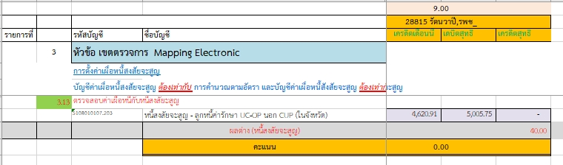
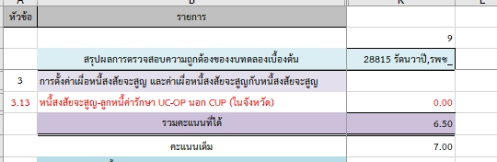
ข้อชี้แจงผลการตรวจสอบความถูกต้องของงบทดลองเบื้องต้น จังหวัดหนองคาย
ประจำเดือน ธันวาคม 2564
รพ.รัตนวาปี (ต่อ)ได้คะแนน 92.70 คะแนน หัก 7.30 เรื่องที่ถูกหักคะแนน 5 เรื่อง ดังนี้
2. เรื่องที่ 3: การตั้งค่าเผื่อหนี้สงสัยจะสูญ และค่าเผื่อหนี้สงสัยจะสูญกับหนี้สงสัยจะสูญ จำนวน 1 หัวข้อๆ 0.50 คะแนน
*หัวข้อที่ 3.13 : หนี้สงสัยจะสูญ - ลูกหนี้ค่ารักษา UC-OP นอก CUP (ในจังหวัด)
คำชี้แจง : คำนวณหนี้สงสัยจะสูญ-ลูกหนี้ค่ารักษาฯ UC-OP นอก CUP (ในจังหวัด) ผิด 40 บาท

Slide 29
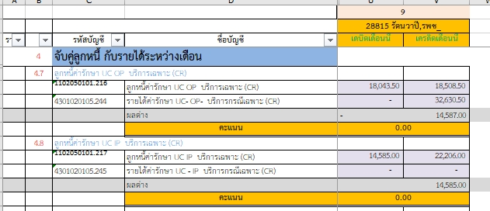
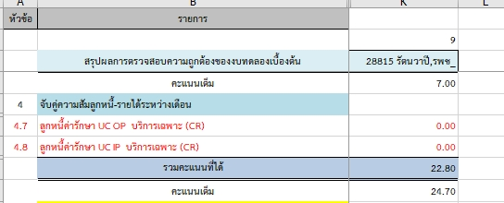
ข้อชี้แจงผลการตรวจสอบความถูกต้องของงบทดลองเบื้องต้น จังหวัดหนองคาย
ประจำเดือน ธันวาคม 2564
รพ.รัตนวาปี (ต่อ)ได้คะแนน 92.70 คะแนน หัก 7.30 เรื่องที่ถูกหักคะแนน 5 เรื่อง ดังนี้
3. เรื่องที่ 4 : จับคู่ความสัมพันธ์ลูกหนี้-รายได้ระหว่างเดือน จำนวน 2 ข้อๆ ละ 0.95 คะแนน รวมหัก 1.90 คะแนน
*หัวข้อที่ 4.7 : ลูกหนี้ค่ารักษา UC OP บริการเฉพาะ (CR)
*หัวข้อที่ 4.8 : ลูกหนี้ค่ารักษา UC IP บริการเฉพาะ (CR)
คำชี้แจง : ปรับปรุงเพิ่ม ลูกหนี้ UC IP บริการเฉพาะ ผิด
Dr. ลูกหนี้ UC IP บริการเฉพาะ
Cr.รายได้ค่ารักษาฯ UC OP บริการเฉพาะ

Slide 30
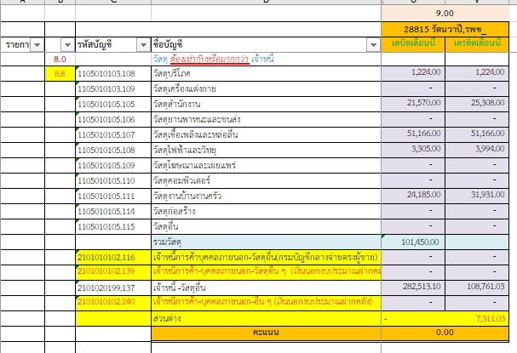
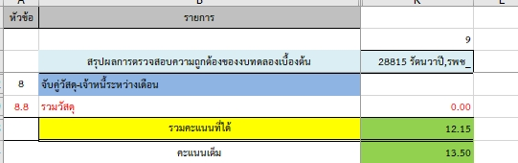
ข้อชี้แจงผลการตรวจสอบความถูกต้องของงบทดลองเบื้องต้น จังหวัดหนองคาย
ประจำเดือน ธันวาคม 2564
รพ.รัตนวาปี(ต่อ) ได้คะแนน 92.70 คะแนน หัก 7.30 เรื่องที่ถูกหักคะแนน 5 เรื่อง ดังนี้
4. เรื่องที่ 8:จับคู่วัสดุ-เจ้าหนี้ระหว่างเดือน จำนวน 1 ข้อๆละ 1.35 คะแนน
*หัวข้อ 8.8 รวมวัสดุ
คำชี้แจง : ปป. กลับรายการเจ้าหนี้ค่าน้ำมันเชื้อเพลิง (เครื่องกำเนิดไฟฟ้า )
เนื่องจาก อ๊อฟฟิตปั๊มไฟไหม้ จึงทำหนังสือขอออกเช็คใบใหม่ เป็นจำนวน 7,311.03

Slide 31
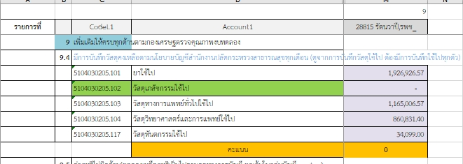
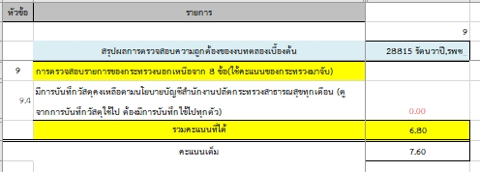
ข้อชี้แจงผลการตรวจสอบความถูกต้องของงบทดลองเบื้องต้น จังหวัดหนองคาย
ประจำเดือน ธันวาคม 2564
รพ.รัตนวาปี(ต่อ) ได้คะแนน 92.70 คะแนน หัก 7.30 เรื่องที่ถูกหักคะแนน 5 เรื่อง ดังนี้
5.เรื่องที่ 9 : เพิ่มเติมให้ครบทุกด้านตามกองเศรษฐตรวจคุณภาพงบทดลอง จำนวน 1 ข้อๆละ 0.80 คะแนน
*หัวข้อที่ 9.4 : มีการบันทึกวัสดุคงเหลือตามนโยบายบัญชีสำนักงานปลัดกระทรวงสาธารณสุขทุกเดือน (ดูจากการบันทึกวัสดุใช้ไป ต้องมีการบันทึกใช้ไปทุกตัว)
คำชี้แจง : งานบัญชี ไม่ได้รับรายงานวัสดุเภสัชกรรม จึงทำให้ ไม่มีการใช้วัสดุประเภทนี้

Slide 32

สำนักงานสาธารณสุขจังหวัดหนองคาย
ขอจบการนำเสนอ รายงานสรุปผลการตรวจสอบงบทดลองเบื้องต้น
ประจำเดือน ธันวาคม 2564 ค่ะ
ขอบคุณค่ะ

